Slide 1
Nederlandse en Vlaamse literatuur van het interbellum
Hoorcollege: Vlaams proza in het interbellum

Slide 2
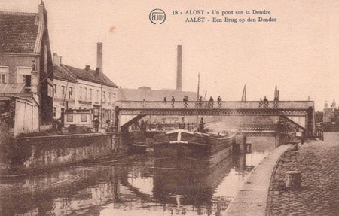
Na de Eerste Wereldoorlog
Een spoor van verwoesting
Maar tegelijkertijd: moderne wereld ontstaan
Industrialisering
Verdwijning van de standenmaatschappij
Sterk geürbaniseerde omgeving
Democratiseringsprocessen (algemeen kiesrecht voor mannen)
Ook: opkomende ideologieën
Binnen de zuilen heerste een sfeer van innovatie en moderniteit

Slide 3
Na de Eerste Wereldoorlog
Prozaschrijvers hadden de neiging hun stijl te versoberen en legden de nadruk op de denkprocessen van hun personages
Tegelijkertijd: afkeer van de moderniteit, streekromans en historische romans bleven geliefd
Tegengestelde visies: engagement (literatuur met een boodschap) vs. autonomie (werk los va de realiteit en de maker)

Slide 4
Verzuiling in Vlaanderen
Na de WOI: toenemende verzuiling (net als in NL)
1917: algemeen kiesrecht voor mannen (katholieken verloren de meerderheid, maar altijd in de regering)
De katholieken bleven het literaire leven bepalen in kath. kringen – een vernieuwingsbeweging
Verdeling:
Katholieken
Vrijzinnigen (a. liberalen, b. arbeiders)
Een andere scheiding: door de Vlaamse kwestie
Ook scheidslijn tussen jong en oud

Slide 5
Verzuiling in Vlaanderen
Maatschappelijke veranderingen:
48-urige werkweek (toename van vrije tijd)
Leerplicht tot 14 jaar
Film en radio
Katholieken: bang voor de secularisatie
Herkersteningsbeweging (renouveau catholique – katholieke kunst vernieuwen); militante en fundamentele Pelgrimsbeweging (va. 1924), o.a. F. Timmermans, M. Gijsen, G. Walschap
De meeste tijdschriften hadden een meer of minder uitgesproken katholieke signatuur
Vernieuwing: ts Ruimte (1920-21) – humanitair express., engagement, tegen de generatie van Van Nu en Straks
Aloude katholieke Dietsche Warande & Belfort
Het katholieke spectrum was in de jaren 30 breed en toonde veel variatie
Eind jaren 20 en in de jaren 30 ontstonden er grote tegenstellingen binnen de katholieke zuil

Slide 6
Vernieuwing van de roman
In N en Z: veel lezers van streekromans
Bloeiende streekromans en natural. romans – volgens critici waren ze aan vernieuwing toe
In de marge: ook echt nieuw literair proza – Van Ostaijen – grotesken, Elsschot – vernieuwende romans (Villa des Roses, Lijmen)
Aan het eind van de jaren 20 – echte vernieuwing van de roman: Gerard Walschap, Maurice Roelants, Lode Zielens

Slide 7
Streekromans en de „facelift“ van het genre
Eind jaren 20 – Gijsen: het moet afgelopen zijn met langdradige folkloristische beschrijvingen van de omgeving, ze lijken meer op weerberichten dan op romans
Scherpe kritiek op streekromans
Ze waren voor: beknoptheid en bondigheid
Populaire streekromans vroeger: Streuvels – De vlasschaard (1907), Timmermans – Pallieter (over een levensgenieter, 1916), Claes – De Witte (1920)
August Vermeylen: een scherpe aanval op de streekroman (1929), daarna meer kritiek (b.v. Richard Minne), ook in NL (Ter Braak, Greshoff)
Bij Timmermans en Claes: landleven optimistisch beschreven, boeren voorbeeldig, eerlijk en gelovig, gehecht aan eigen streek, verzachtende humor
De stad – bron van alle kwaad, afwezig
De katholieke kerk had in de romans de rol van toezichtshouder en adviesgever

Slide 8
Drie vernieuwers
Roelants, Walschap, Zielens
Zielens: armoedige jeugd, geëngageerd schrijverschap, solidarieit met proletariaat
Roelants en Walschap: katholiek

Slide 9
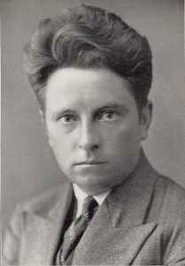
Maurice Roelants
Streefde naar zuiver psychologische roman, brak niet helemaal met de traditie
Komen en gaan (1927) – mijlpaal, zgn. biechtroman, doorbrak verschillende taboes
onderwerp: driehoeksverhouding tussen een vrouw en twee mannen (waarvan één onderpastoor was)
sobere stijl
personages worden vanuit hun innerlijk beschreven, weinig orthodoxe, persoonlijke invalshoek
men moet het geluk zoeken in een moreel evenwicht
Notes:
Komen en gaan:
Karel – ontevreden met zijn leven
Zijn vrouw Claudia – vooral in de keuken en kinderkamer, zeer gelovig
Emma komt met haar zoon bij hen wonen omdat ze van haar man wil scheiden
Claudia wil haar bekeren, vraagt de onderpastoor om hulp
Emma begint een relatie met Karel en de onderpastoor
Tenslotte keert ze naar haar man terug
Omdat Emma verward is door de twee mannen, maar ook door haar geloof
Dat is voor alle personages moeilijk te accepteren (ook Claudia werd door Emma gecharmeerd)

Slide 10
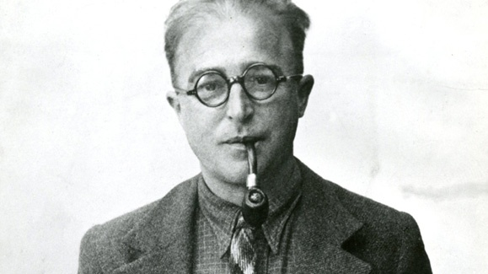
Gerard Walschap
Studeerde voor priester, maar moest het seminarie voor „zeer ernstige feiten“ verlaten
Redacteur en criticus
Schreef prokatholieke recensies
Voelde zich verwant met de expression. stroming
Adelaïde (1929) – eerste deel van een trilogie, veel scherpe kritiek van de katholieken

Slide 11
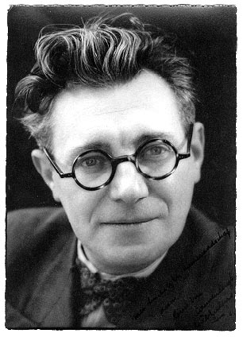
Lode Zielens
Het duistere bloed (1930) – sensuele ik-roman
openlijk over hoeren, seksualiteit en incest
De meest taboedoorbrekende van de drie schrijvers
Verbazend: het boek werd goed ontvangen door de Vlaamse kritiek
Geen „meteorologisch bulletin“ (term van Gijsen), personages goed getypeerd
Notes:
De vader van de ik-persoon heeft een bordeel
De ik-persoon groeit zonder moder op, één van de meisjes, Anna, vervult voor hem de moederrol
Hij is geschokt wanneer hij ontdekt dat zijn vader een relatie heeft met Anna
Als –jarige begint hij ook een relatie met haar, samen gaan ze naar Parijs
Na twee jaar is het geld op en hij gaat terug naar Antwerpen, nieuwe vriendin, ze krijgt een kind (dochter)
Wanneer de dochter 14 jaar is, beginnen ze bijna een incestrelatie
Eindigt met de moord die hij pleegt op de minnaar van zijn dochter

Slide 12
Jaren 30
Een aantal literaire conflicten:
tussen tijdschriften
tussen de zuilen
tussen links en rechts
tussen neutraal en humanitair

Slide 13
Jaren 30 – in NL: vorm of vent
„Prisma-polemiek“ – vorm of vent (term door J. C. Bloem)
Nederlands literair landschap: autonomisten, personalisten en humanitairen
1924: ethisch georiënteerde bloemlezing Nieuwe geluiden door Dirk Coster
1930: bloemlezing Prisma door D.A.M. Binnendijk – ging om autonome poëzie (geen expressie van de gevoelens van de dichter) – net als poëticale uitspraken van Nijhoff, Marsman, Van Ostaijen
Ter Braak, Du Perron: het ging niet om de mooie vorm, maar om de vent, de persoonlijkheid; volgens hen: Prisma maakt geen onderscheid tussen oorspronkelijkheid en epigonisme

Slide 14
Forum (1932-35): de vent
Vlaams-Nederlands tijdschrift
Vooral om economische redenen in die tijd niet zoveel contacten
Redacteurs: Ter Braak, Du Perron, Roelants (Greshoff betrokken bij de oprichting, maar niet in de redactie)
Aandeel Vlamingen in de eerste twee jaargangen: poëzie van R. Minne en Jan Van Nijlen, proza van Walschap
Er waren veel spanningen tussen N en Z
Vanaf 1934: Forum had 2 afdelingen (NL: Ter Braak, Victor van Vriesland, Vestdijk; VL: Roelants, Walschap, Raymond Herreman, Gijsen)
Meer Vlaamse bijdragen opgenomen, maar einde in 1935 – vanwege bezwaren van de Vlaamse katholieke redactie tegen de publicatie van het „te frivole“ verhaal Virginia van Victor Varangot

Slide 15
Forum en de canon
Herwaardering van versch. auteurs en werken uit het verleden en de eigen tijd (De stille kracht, poëzie van J.A. Der Mouw, Nescio, P.A. Daum, A. van Schendel)
Grote ontdekking van Forum: Elsschot
1933 Kaas – opnieuw een ironiserende roman over de handelswereld, weer de dromer Laarmans
1938 Het been – vervolg op Lijmen
VL: minder waardering voor Elsschot; Roelants en Walschap begonnen hem pas eind jaren 30 te waarderen
Vooral de katholieke kritiek had bezwaren tegen Elsschot (hij was tegen de clerus)
Zijn doorbraak in VL kwam pas na WOII
Notes:
Boorman: de handelsgeest, de keiharde handelaar, verkoper van praatjes
Laarmans: tegenpool, idealist, het geweten

Slide 16
Het modernisme in Vlaanderen
In Vlaanderen minder sterk aanwezig in de jaren 30
Elsschot: Lijmen, Het been, Het dwaallicht (1946) – zijn modernistisch
Modernistisch: Raymond Brulez, Maurice Gilliams
Voor Walschap was het modernisme te ver
Brulez: roman André Terval (1930)
Gilliams: proustiaanse roman Elias (1936)
Notes:
André Terval: is een buitenstaander, bekritiseert zowel de Vlaamse Beweging als het katholicisme (reacties van Gijsen en Walschap waren scherp)
Elias – ik-vorm, 12-jarige Elias, over een cruciaal jaar in zijn leven, hij groeit op in isolement tot zijn oudere neef Aloysius komt logeren
Plot minder belangrijk
Belangrijker: indrukken, emoties, herinneringen, waarnemingen
Aloysius zorgt voor het contact met de buitenwereld
Thema´s: tegenstelling tussen verbeelding en werkelijkheid (Elias vs. Aloysius), isolement en gemeenschap

Slide 17
Stad en platteland
De stad: symbool van de moderniteit, het modernisme (Couperus, Van Ostaijen, Nijhoff, Vestdijk, Du Perron, Zielens…)
Maar er verschenen in de jaren 20 en 30 juist veel streekromans of werken over het boerenleven
Er werd door veel literatoren neergekeken op het genre
Veel geïmiteerd, weinig oorspronkelijk werk
Critici van het genre: wijdlopig, laag-bij-de-gronds, clichématig, weinig literair
De boerenroman werd echter ingezet in de strijd tegen modernisering en ontkerstening + toenemende belangstelling voor Blut und Boden
Beschouwd als ouderwets – qua vorm én inhoud
Maar er was ook vernieuwing (Walschap, Teirlinck, de latere Streuvels en Timmermans)

Slide 18
Vernieuwde Vlaamse streekroman
vitalisme
contemplatieve richting

Slide 19
Vernieuwde Vlaamse streekroman: Walschap
Zijn werken over het boerenleven waren anders dan de idealistische streekroman
Celibaat
Houtekiet (1939): landelijke omgeving, maar nadruk op promiscuïteit; over de inwoners van een kolonie; ook over het ontstaan van een nieuwe maatschappij, op basis van een vitalistisch levensideaal
vragen over de relatie met nieuwe ideologieën, ideeën over Blut und Boden (uit Duitsland)
in Houtekiet wordt een heidense natuurmens verheerlijkt, gigantisch nageslacht, mythische proporties
een nieuwe samenlevingsvorm – onbewuste levensdrift, fysieke kracht, geen cultuur, geloof of intellect
Notes:
Houtekiet – hoofdpersoon
Geen kerk, geen adel, geen rechterlijke macht
Vrije seksuele moraal
Erotiek wordt gekoppeld aan vruchtbaarheid en het boerenland
Houtekiet – amorele natuurmens die zoveel mogelijk vrouwen bevrucht (en verkracht) en geen tegenstand accepteert
Blut und Boden (uit Duitsland) – kweken van een superras van sterke natuurmensen
Het boek werd in nationaal-socialistische kringen (ook in Duitsland zelf) goed ontvangen
Maar er zijn verschillende interpretaties mogelijk
Walschaps werk was niet eenduidig
Houtekiet is geen Germaan, maar een donkere Bohemer
Wij-perspectief, onbetrouwbare verteller, er zijn meer stemmen te horen in het boek
Anbeek: Walschap was in dit boek ketter, positivistische pessimist en nihilist

Slide 20
Vernieuwde Vlaamse streekroman: Herman Teirlinck
Decadentisme
Het zelfportret of het galgemaal
Maria Speermalie – titelheldin lijkt op Lady Chatterley van D.H. Lawrence
Roland met de bles – excentrieke, decadentistische roman in brieven vol mystiek, satanisme en perversiteiten; weer een sterke vrouw

Slide 21
Vernieuwde Vlaamse streekroman: contemplatie
Karel van de Woestijne: De boer die sterft – symbolische novelle, over de laatste eenzame uren van een oude stervende boer vanuit zijn perspectief
Timmermans: Boerenpsalm (1935) – contemplatief levensverhaal van een oude boer, liefde voor het land en voor God
Streuvels: Het leven en de dood in den ast – 5 landarbeiders in een worteldrogerij, een zwerver zoekt daar onderdak en gaat daar dood (symbolische lading: leven als een toneelspel; 1e deel over leven, 2e deel over dood)
Notes:
De boer die sterft : vijf fasen – elke verbonden met één zintuig en met één vrouw uit zijn leven (dochter, vrouw van de pastoor, moeder, zijn vrouw)

